Slide 1
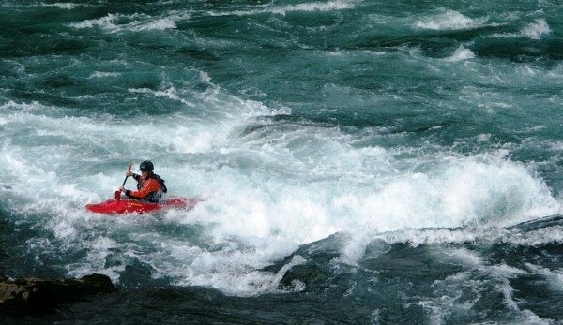
Wat doe ik hier vandaag?
Ik hoor dat ik bijzonder ben. Ik mag soms best dwarsliggen: als ik strijd tegen onrecht of verkeerde ontwikkelingen is dat een heldendaad.
Ik leer twee helden uit de geschiedenis van de kerk kennen: Polycarpus en Luther.
Ik leer dat het belangrijker is om God te gehoorzamen dan mensen die me dwingen om iets tegen zijn wil te doen.
Les 10 Helden in de kerk

Slide 2
Dwars
Les 10 Helden in de kerk

Slide 3
Tegen de stroom in
Les 10 Helden in de kerk

Slide 4
Handelingen 2: 43-47
43 De vele tekenen en wonderen die de apostelen verrichtten, vervulden iedereen met ontzag. 44 Allen die het geloof hadden aanvaard, bleven bijeen en hadden alles gemeenschappelijk. 45 Ze verkochten al hun bezittingen en verdeelden de opbrengst onder degenen die iets nodig hadden. 46 Elke dag kwamen ze trouw en eensgezind samen in de tempel, braken het brood bij elkaar thuis en gebruikten hun maaltijden in een geest van eenvoud en vol vreugde. 47 Ze loofden God en stonden in de gunst bij het hele volk. De Heer breidde hun aantal dagelijks uit met mensen die gered wilden worden.
Les 10 Helden in de kerk

Slide 5
Polycarpus
Les 10 Helden in de kerk

Slide 6
Matteüs 24: 9, 10 en 13
9 Dan zal men jullie onderdrukken en doden, en jullie zullen door alle volken worden gehaat omwille van mijn naam.
10 Velen zullen dan ten val komen, ze zullen elkaar verraden en elkaar haten.
13 Maar wie standhoudt tot het einde, zal worden gered.
Les 10 Helden in de kerk

Slide 7
Luther
Les 10 Helden in de kerk

Slide 8
Romeinen 1: 17
In het evangelie openbaart zich
dat God enkel en alleen wie gelooft
als rechtvaardige aanneemt,
zoals ook geschreven staat:
‘De rechtvaardige zal leven door geloof.’
Les 10 Helden in de kerk

Slide 9
Efeziërs 2: 4-10
4 Maar omdat God zo barmhartig is, omdat de liefde die hij voor ons heeft opgevat zo groot is, 5 heeft hij ons, die dood waren door onze zonden, samen met Christus levend gemaakt. Ook u bent nu door zijn genade gered. 6 Hij heeft ons samen met hem uit de dood opgewekt en ons een plaats gegeven in de hemelsferen, in Christus Jezus.
7 Zo zal hij, in de eeuwen die komen, laten zien hoe overweldigend rijk zijn genade is, hoe goed hij voor ons is door Christus Jezus.
8 Door zijn genade bent u nu immers gered, dankzij uw geloof. Maar dat dankt u niet aan uzelf; het is een geschenk van God 9 en geen gevolg van uw daden, dus niemand kan zich erop laten voorstaan. 10 Want hij heeft ons gemaakt tot wat wij nu zijn: in Christus Jezus geschapen om de weg te gaan van de goede daden die God heeft voorbereid.
Les 10 Helden in de kerk

Slide 10
Handelingen 5: 29
Men moet God meer gehoorzamen
dan de mensen.
Les 10 Helden in de kerk

Slide 11
Jij
Les 10 Helden in de kerk

Slide 12
Rechters 6: 27
27 Gideon nam tien van zijn knechten mee en deed wat de HEER hem had opgedragen. Uit vrees voor zijn familie en stadsgenoten durfde hij het niet overdag te doen, daarom deed hij het ’s nachts.
Rechters 6: 36-40
36 Toen zei Gideon tegen God: ‘Ik wil graag weten of het werkelijk uw bedoeling is door mijn toedoen Israël te bevrijden, zoals u hebt gezegd. 37 Daarom leg ik hier op de dorsvloer een wollen vacht. Als er morgenochtend dauw ligt op de wol terwijl de grond eromheen droog is, dan weet ik zeker dat u inderdaad door mijn toedoen Israël zult bevrijden.’ 38 En zo gebeurde het. De volgende morgen wrong Gideon de wol uit. En er kwam water uit, wel een kom vol. 39 Toen zei Gideon tegen God: ‘U moet niet kwaad op me worden als ik nog één keer aandring, maar ik wil nog een laatste proef nemen: nu moet de wol droog blijven en de grond eromheen nat zijn van dauw.’ 40 Die nacht deed God wat Gideon had gevraagd: de wol bleef droog en de grond eromheen werd nat van dauw.
Les 10 Helden in de kerk

Slide 13
Rechters 7: 9-11
9 Die nacht zei de HEER tegen Gideon: ‘Het is zover! Doe een aanval op hun kamp; ik geef het je in handen. 10 En als je geen aanval durft te wagen, sluip dan met je knecht Pura naar beneden 11 om te horen waar ze het over hebben. Dat zal je moed geven voor de aanval.’ Samen met zijn knecht Pura sloop Gideon tot vlak bij de voorposten van de vijand.
Les 10 Helden in de kerk

